Slide 1
桃論
考える技術
2018年2月10日 小さな勉強会 （2006年5月13日 法大EC第1回より）

Slide 2
テーマ
考える技術

Slide 3
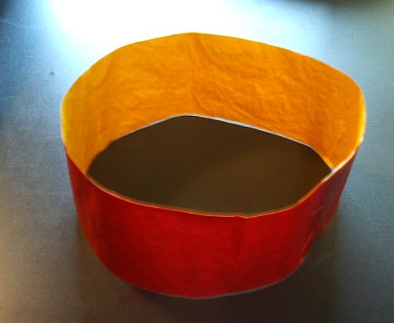
まず円環をつくってみよう

Slide 4
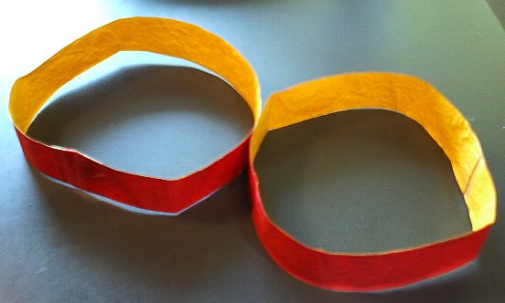
円環を切る
ステロタイプの再生産

Slide 5
円環（一体感）
たわいもない会話
若しくは会話が無い

Slide 6
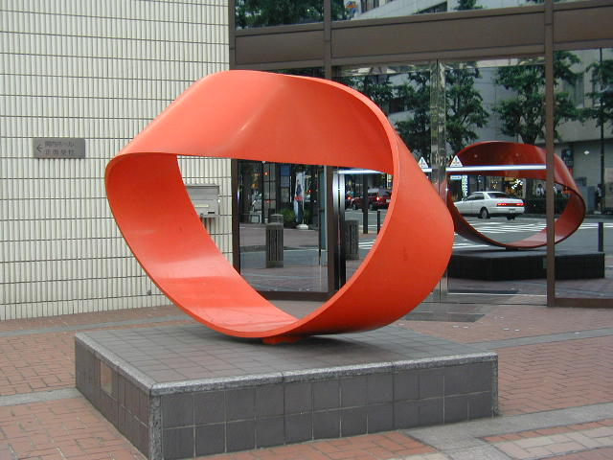
メビウスの帯をつくってみる

Slide 7
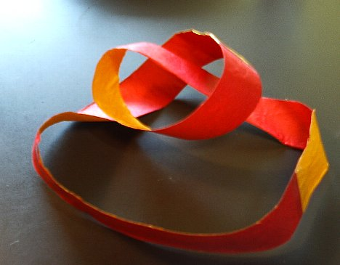
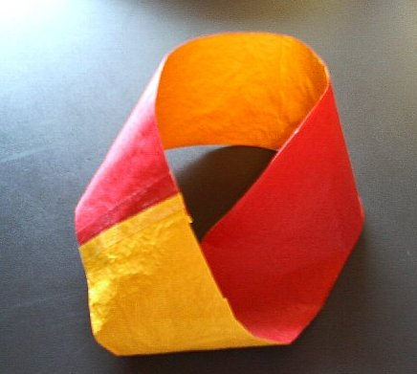
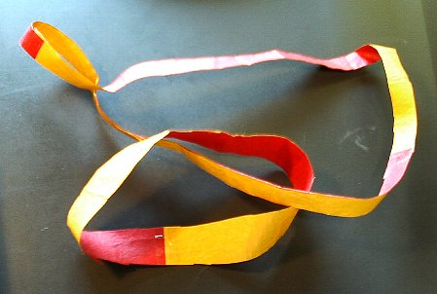
切ってみる
2分の1から
3分の1から

Slide 8
2分の1切断
「ひねりと2分の1切断」
さらに複雑な反転を持った大きな輪になる
リンクはできない

Slide 9
3分の1切断
トリックスター
「ひねりと3分の1切断」
繋がった輪が二つできる
リンクをつくる

Slide 10
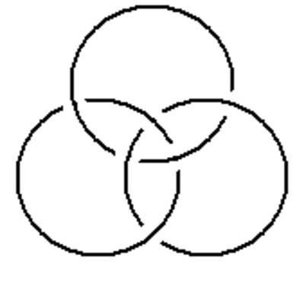
ひねりと３分の1切断
パロール（話し言葉）的に
外的連関（リンクはできる
＝複雑性の縮減）
創発＝トリックスター
リアリティに乏しい＝バイロジカル
並列連関
統合連関
象徴

Slide 11
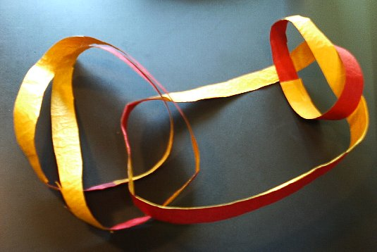
2分の1の輪をさらに切ってみる
さらなる2分の1切断
「ひねりと2分の1切断×2」
大きな繋がった輪が
二つできる
リンクをつくる

Slide 12
これらはフツーにある
なにがよくてなにがわるいわけでもない
それぞれの特性が わかっていていればよい
反転と3分の1切断
ボケと突っ込み ズレ
たわいもない会話
コミュニケーションのためのコミュニケーション
象徴の一部否定
パロール的
エクリチュール
反転と2分の1切断×2
反省の次元
種的基体
ステロタイプ

Slide 13
考える技術 ～ 創造力

Slide 14
情報が見えるということ
情報が見える能力（信頼の能力）
情報を発信する能力（信頼性）
バイロジカルな知性
共進化
共進化

Slide 15
ITが普通にある時代の創造性
データベース化・スーパーフラット

Slide 16
アール・ブリュット
生まれたままの芸術

Slide 17
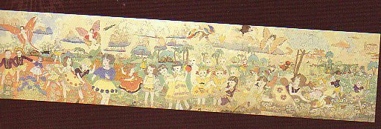
ヘンリー・ダーガー
「At.Jennie Richee」 Henry Darger
（「Passion and Action - 生の芸術 アール・ブリュット展」配布チラシより）

Slide 18
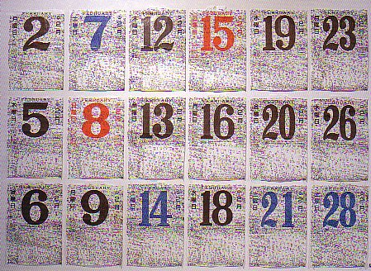
松本国三さんの作品

Slide 19
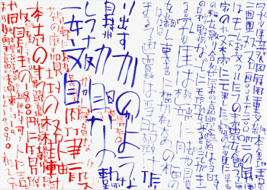
松本国三さんの作品（２）

Slide 20
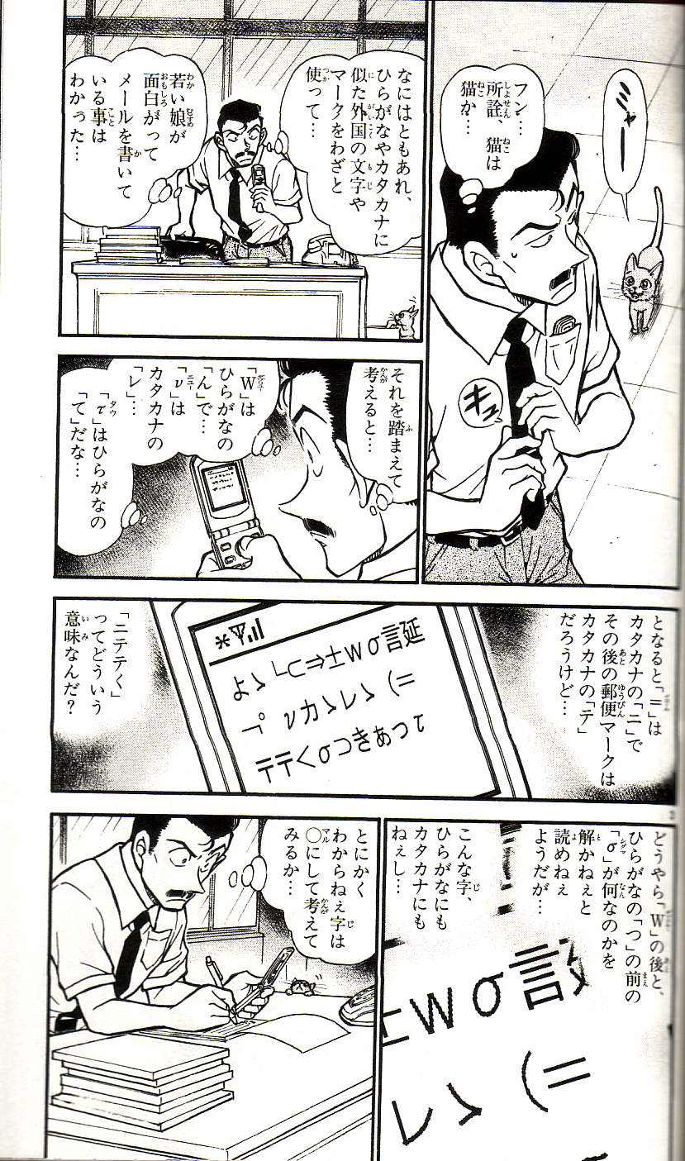
ギャル文字

Slide 21
データベース化
並列連関
外的連関
内的連関
エンコード
象徴
統合連関
デコード
データ化・スーパーフラット
機能等価

Slide 22
ハイブリッド
ITが普通にある時代の創造性の基本

Slide 23
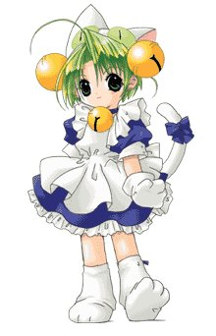
デ・ジ・キャラット

Slide 24
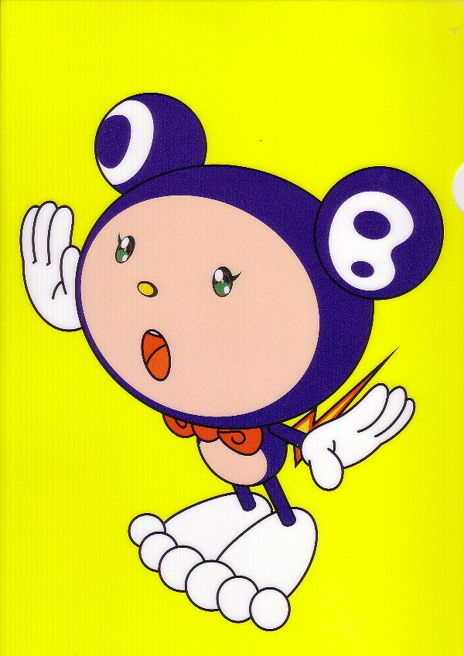
DOB
村上隆 「DOB」

Slide 25
マッシュアップ

Slide 26
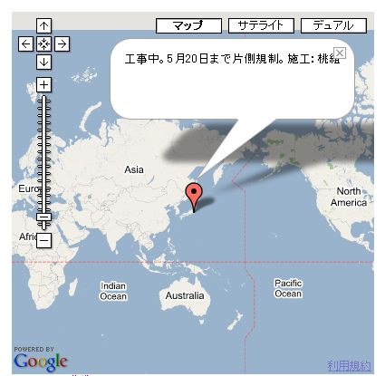
Google maps

Slide 27
ハイブリッド （マッシュアップ）

Slide 28
漢字 ひらがな カタカナ English

Slide 29
脳の三層構造
人類に形成された新皮質
脳梁
左脳
右脳
哺乳類脳
×
爬虫類脳

Slide 30
左脳
言語的な構造にしたがって働く知性
論理的思考

Slide 31
右脳
非言語的の情動的な知性の働き
対象性の知性

Slide 32
日本人には 精神分析はいらない （ジャック・ラカン）

Slide 33
新聞をよむ 和歌をよむ
音＝どく
読む
音＝えい
詠む
音読み（漢字の象形）が訓読み（かな）に注釈を与える

Slide 34
あいまいな日本語で考える私

Slide 35
信頼
ITが普通にある時代の信頼

Slide 36
信頼

Slide 37
一人まえ

Slide 38
君に任せた！

Slide 39
半人まえ/一人まえ
バイナリーコード：二項区分

Slide 40
不信/信頼
バイナリーコード：二項区分

Slide 41
キアスム図式（交差理論法）
トリックスター
ｂ
Fx(a)
Fa⁻¹(y)
分離→結合→再分離

Slide 42
神話のアルゴリズム Fx(a) : Fy(b)～Fｘ(b) : Fa⁻¹(y) ：はアナロジー関係
クロード・レヴィ＝ストロース

Slide 43
ガメラ VS ギャオス
Fx(a)：Fy(b)～Fｘ(b）：Fa-1(y)
（：はアナロジー関係）
a＝ギャオス x＝ギャオスの機能
∴Fx(a)＝ギャオスが機能している状態
b＝ガメラ ｙ＝ガメラの機能
∴Fy(b)＝ガメラが機能している状態
物語の構造分析
まずギャオスが悪さをする Fx(a)。そこにガメラがやってきてギャオスと闘う Fy(b)。その時、ガメラはギャオス性を帯びる、つまり、ガメラとギャオスはたいしてかわらないものとなる（機能等価＝等価関係）。それがFｘ(b）――ガメラがギャオス性を持つ――の意味である。

Slide 44
ガメラ VS ギャオス
これは平成ガメラ三部作の三作目をご存知の方ならすぐにピンとくるだろう。イリスを育てた少女にとって、ガメラは家族を殺した仇（かたき）でしかない。ガメラがギャオスを退治するのはガメラの本能だろうが、その都度、都市は破壊され人々が死傷する。つまり人間からみれば、ガメラもギャオスもたいしてかわらない（どっちも怪獣だものね）。
そんなこんなで、物語は予定調和的に終焉に向かうのだが、ガメラはギャオスに勝利をおさめ、ギャオスはいなくなる――（a）つまりギャオスが －1 される――。それは同時に、でもガメラはどこかにいる――ガメラの機能 y は健在である――、ということであって、つまり Fa-1(y)の状態となる。
。

Slide 45
ガメラ VS ギャオス
つまり、ガメラ（b）のおかげでギャオス（a)が悪さする状態 Fx(a)は、ギャオスはいない（でもガメラはいる）状態 Fa-1(y)に書き換えられている。 ガメラは「場（状況）を変える」トリックスターとして機能したということになる。
物語ならここで終わりなのだが、現実の世界では、Fa-1(y)はいつでもFx(a)なのであるから、神話のアルゴリズムは継続的に動いている。つまりひねりを孕んだ円環＝メビウスの帯のトポロジーを持つ。つまりこれは正のフィードバックとなるだろう

Slide 46
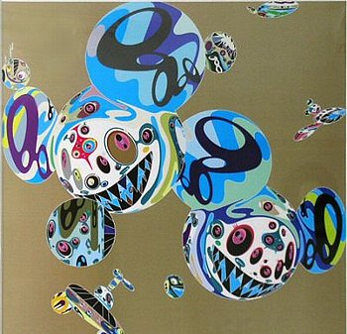
Reversal D.N.A
村上隆 「Reversal D.N.A」

Slide 47
信頼の二分類
「能力」に対する信頼
「意図」に対する信頼
ふぐの調理免許
夫は浮気をしない
（参考：山岸俊男『信頼の構造』1998年，東京大学出版会）

Slide 48
意図に対する信頼の二分類
相手の人格的な
「意図」に対する信頼
けん制装置付の
「意図」に対する信頼
安心
信頼
（出典：山岸俊男『信頼の構造』1998年，東京大学出版会）

Slide 49
モスラの繭モデル

Slide 50
守・破・離
いまどきはやらないよね。（笑）

Slide 51
ITが普通にある時代の 信頼 とはなにか

Slide 52
ITが普通にある時代
Webのネットワーク的な特徴

Slide 53
インターネットの精神文化
自発性（ボランティア）
草の根（グラスルーツ）
開放系（オープン）
カルフォルニア・イデオロギー
・反体制的イデオロギー
・資本主義のゲームを全肯定するリバタリアン
・無邪気な技術信仰

Slide 54
IT化の方向性
コミュニティ
と
パーソナライゼーション

Slide 55
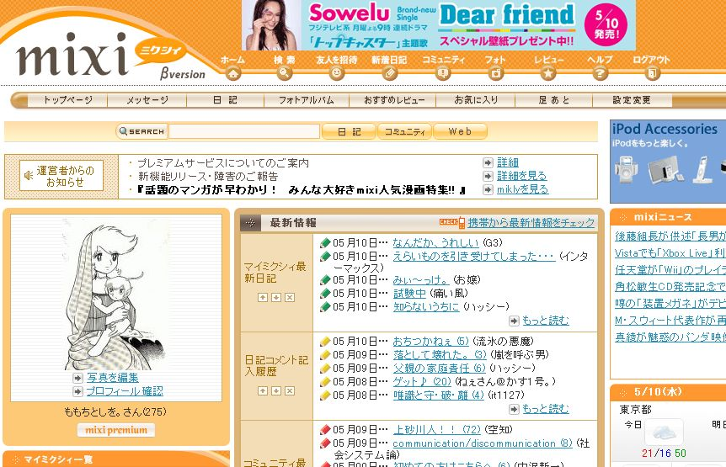
コミュニティ（mixi）

Slide 56
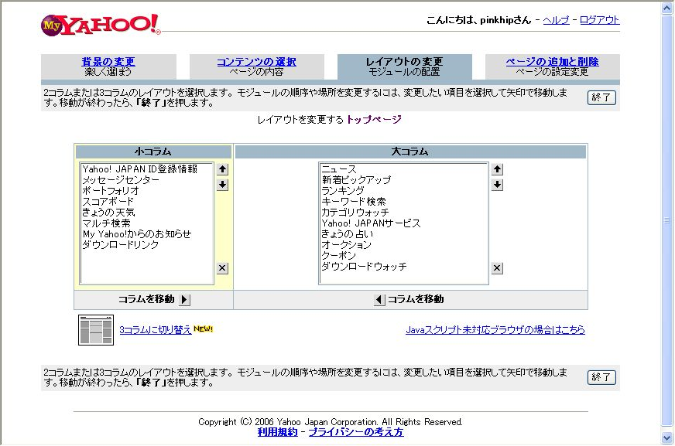
パーソナライゼーション

Slide 57
インターネット社会の指向性
グローバル
パーソナル
第Ⅲ象限
グローバル指向
第Ⅰ象限
グローバル指向
＋コミュニティ指向
コミュニティ
第Ⅳ象限
ノングローバル指向
＋ノンコミュニティ指向
第Ⅱ象限
コミュニティ指向
どぼん
ローカル
新版 コミュニティ・ソリューション 金子郁容（著） 2002年4月20日 岩波書店 p85 の表を修正

Slide 58
ローカル（クラスター）

Slide 59
ランダム・ネットワーク
図： 新ネットワーク思考 アルバート＝ラズロ・バラバシ（著） 青木薫（訳） 2002年12月20日 NHK出版 p103

Slide 60
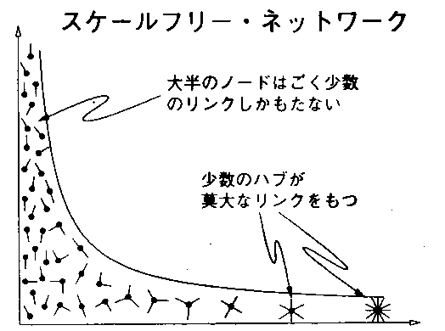
グローバル
Web
ハブの数
リンク数
図： 新ネットワーク思考 アルバート＝ラズロ・バラバシ（著） 青木薫（訳） 2002年12月20日 NHK出版 p103

Slide 61
スケールフリー性
ベキ法則
＝パレートの法則
＝80対20の法則
図： 新ネットワーク思考 アルバート＝ラズロ・バラバシ（著） 青木薫（訳） 2002年12月20日 NHK出版 p103
「不公平性」
「スケール・フリー性」、あるいはフラクタル（自己相似）性
「無限大の分散」

Slide 62
新しいネットワーク観
スケールフリー
広くて薄い紐帯
ランダム

Slide 63
広くて薄い紐帯
図：アルバート＝ラズロ・バラバシ，「新ネットワーク思考」，p66

Slide 64
信頼と尊敬の関係でつながる
信頼と尊敬の関係でつながる
図： 新ネットワーク思考 アルバート＝ラズロ・バラバシ（著）
青木薫（訳） 2002年12月20日 NHK出版 p66

Slide 65
桃知 利男
E-mail pinkhip@dc4.so-net.ne.jp
URL http://www.momoti.com/
ご面倒でも私宛の連絡はメールでお願いいたします。
(c) Copyright TOSIO MOMOTI 2018.All rights reserved.
無断複製厳禁

